Slide 1

COME AFFRONTARE
IL RIALZO
DEI PREZZI ENERGETICI
Dott. Angelo Spano’
24/11/2021

Slide 2

CONTESTO
Costo dell’energia elettrica fortemente dipendente da gas e CO2
Prezzo della CO2 in rialzo
L’ Italia, per il gas metano, è fortemente dipendente dall’estero
Prezzo del gas in rialzo

Slide 3
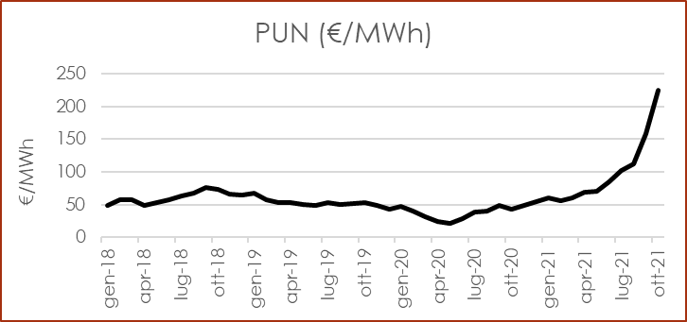
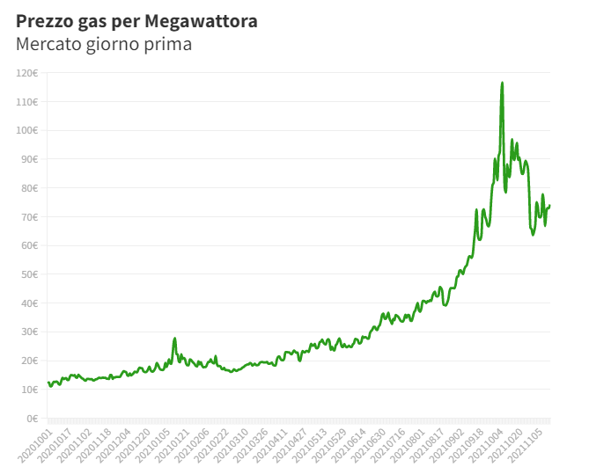
RISULTATO: rialzo dei prezzi dei vettori energetici

Slide 4
COSA STA SUCCEDENDO NELLA REALTA’ QUOTIDIANA?

Slide 5
IL MERCATO DELLA DISTRIBUZIONE E DI FORNITURA DI ENERGIA ELETTRICA IN ITALIA NEL 2020
- 129 DISTRIBUTORI DI ENERGIA ELETTRICA;
- 811 IMPRESE DI VENDITA DI ENERGIA ELETTRICA ;
FONTE: RELAZIONE ARERA 2021
COSA STA SUCCEDENDO NELLA REALTA’ QUOTIDIANA?

Slide 6
FONTE: RELAZIONE ARERA 2021
COSA STA SUCCEDENDO NELLA REALTA’ QUOTIDIANA?
MERCATO | PUNTI PRELIEVO
 | 2019 | 2020 | VAR. %
MERCATO MAGGIOR TUTELA | 17.607 | 15.923 | -9,6%
Domestico | 14.969 | 13.622 | - 9,0%
Non domestico | 2.638 | 2.300 | - 12,8%
MERCATO SALVAGUARDIA | 76 | 70 | - 8,0%
MERCATO LIBERO | 19.183 | 21.020 | 9,6%
Domestico | 14.536 | 16.173 | 11,3%
Non domestico | 4.646 | 4.846 | 4,3%
MERCATO FINALE | 36.865 | 37.012 | 0,4%

Slide 7
Attività: Distributore carburanti
Ubicazione: Reggio Emilia
Potenza impegnata: 30 kW
Consumi: 61.500 kWh annui
Importo bolletta di competenza gennaio 2021
(mercato di TUTELE GRADUALI – Servizio Elettrico Nazionale) € 1.068
MERCATO LIBERO – Innova Energia € 935,52
Importo bolletta di competenza ottobre 2021
(mercato di TUTELE GRADUALI – Axpo) € 2.211
MERCATO LIBERO – Innova Energia € 753,79
Notes:
Aziende in BT con potenza superiore a 15 kW e n° dipendenti tra 10 e 50 e/o fatturato annuo tra 2 e 10 milioni di €, dal 1 gennaio 2021 sono passate dal mercato di TUTELA al mercato di TUTELE GRADUALI con un’offerta a PUN.

Slide 8
Attività: Negozio di abbigliamento
Ubicazione: Padova
Potenza impegnata: 6 kW
Consumi: 5.700 kWh annui
Importo bolletta bimestrale di competenza gennaio 2021
mercato di TUTELA – Servizio Elettrico Nazionale € 143,68
MERCATO LIBERO – Innova Energia € 135,74
Importo bolletta bimestrale di competenza ottobre 2021
mercato di TUTELA – Servizio Elettrico Nazionale € 173,23
MERCATO LIBERO – Innova Energia € 89,19
Notes:
L’importo della bolletta di Innova si riduce grazie all’intervento del governo di azzeramento degli oneri di sistema per le utenze sotto i 15 kW.

Slide 9
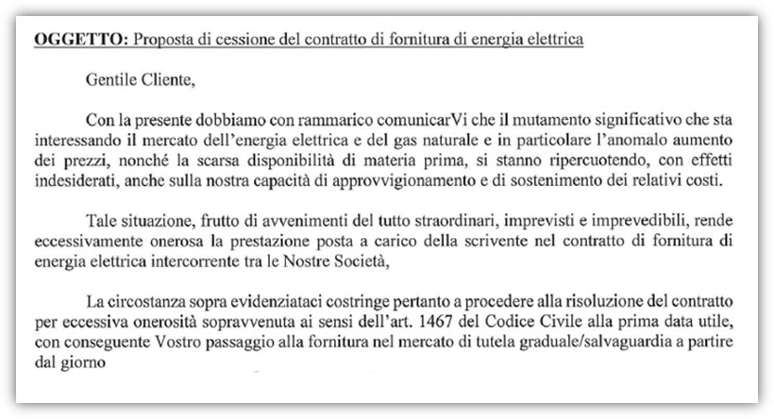
COSA STA SUCCEDENDO NELLA REALTA’ QUOTIDIANA?

Slide 10
- QUASI IMPOSSIBILE AVERE QUOTAZIONI A PREZZO FISSO PER IL 2022;
- DIFFICOLTA’ DA PARTE DEI FORNITORI AD ACQUISIRE NUOVI CLIENTI;
COSA STA SUCCEDENDO NELLA REALTA’ QUOTIDIANA?

Slide 11
IL RUOLO DEL CONSORZIO NAZIONALE INNOVA ENERGIA

Slide 12
IL CONSORZIO NAZIONALE INNOVA ENERGIA
Il Consorzio Nazionale Innova Energia è un Consorzio senza scopo di lucro, promosso dalla Confesercenti Nazionale, per l’acquisto di energia elettrica e gas.
E’ a tutti gli effetti un GRUPPO DI ACQUISTO: aggregando piccole, medie e grandi imprese e relativi consumi, detiene un forte potere contrattuale nei confronti dei fornitori di energia elettrica e gas, tale da strappare prezzi estremamente convenienti e condizioni economiche più vantaggiose rispetto a quanto potrebbe fare la singola azienda.
Ad oggi ci sono circa 4.000 ditte consorziate. Il Consorzio al momento gestisce un volume pari a circa 100 milioni di kWh di energia e circa 6 milioni di metri cubi di gas naturale.
Ogni anno il Consorzio sceglie, tramite gara, i fornitori per tutto l’anno successivo: alle ditte consorziate, in automatico, vengono applicati i prezzi contrattati dal Consorzio con tali fornitori. Nel 2021 i partner di fornitura di energia elettrica e gas sono AXPO SPA ed EGEA COMMERCIALE SRL.

Slide 13
LE ATTIVITA’ SVOLTE DA INNOVA ENERGIA PER AFFRONTARE LA CRISI DEI PREZZI
ANALISI DEI MERCATI ENERGETICI
ANALISI DEL CONTESTO NORMATIVO
VALUTAZIONE SCRITTA DEL POSSIBILE RISPARMIO
CONSULENZA SU INTERVENTI DI EFFICIENZA ENERGETICA

Slide 14
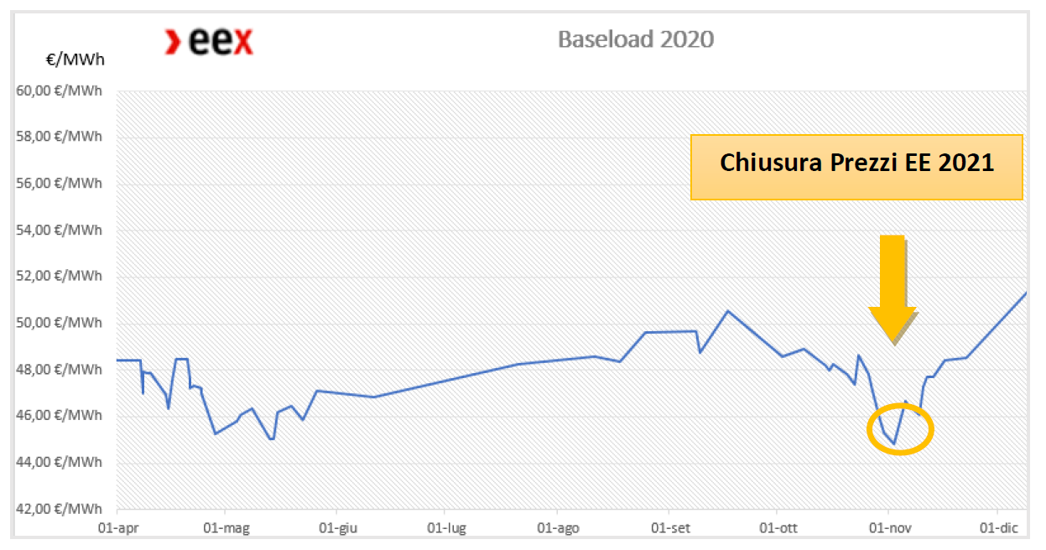
ANALISI DEI MERCATI ENERGETICI
Il Consorzio monitora costantemente l’andamento del mercato elettrico e del gas naturale sulle principali piattaforme digitali per poter bloccare il prezzo nel momento più opportuno.

Slide 15
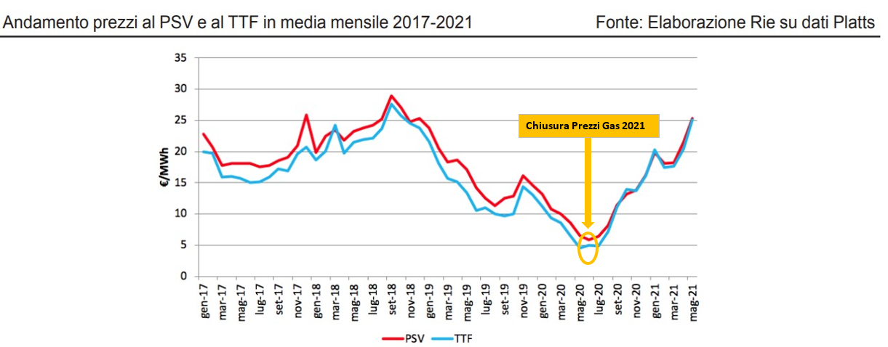

Slide 16
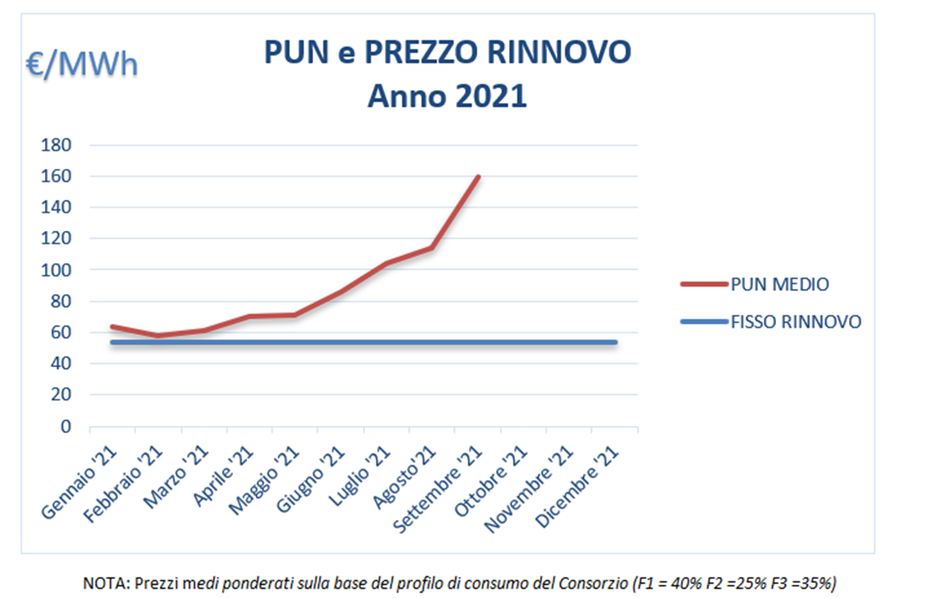
Nel corso del 2021, i nostri consorziati hanno usufruito di un prezzo EE molto al di sotto di quello di mercato:

Slide 17
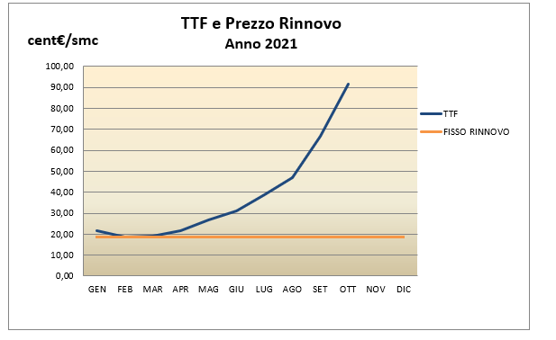
Lo stesso si può dire per il prezzo GAS:

Slide 18
N.B. L’OFFERTA ELETTRICA DI RINNOVO PER IL 2021 E’ STATA USATA ANCHE PER FARE SVILUPPO: COLORO CHE HANNO ADERITO AL CONSORZIO FINO AD AGOSTO 2021 HANNO USUFRUITO, FINO AL 31/12/2021, DI PREZZI FISSI DECISAMENTE AL DI SOTTO DEL PUN.

Slide 19
LA SFIDA CHE AFFRONTEREMO COME CONSORZIO NAZIONALE INNOVA ENERGIA NEL 2022.
Per tutelare e difendere al meglio le imprese socie del consorzio

Slide 20
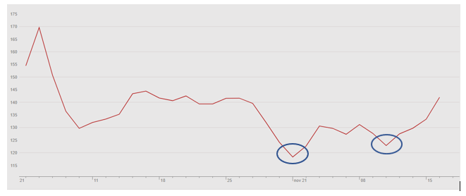
LA SFIDA PER IL 2022
In uno scenario, come quello attuale, di rialzo dei prezzi, chiunque può fare offerte a prezzo variabile. La sfida per il 2022 è quella di poter offrire un’offerta a PREZZO FISSO.
Ed è quello che stiamo facendo come Consorzio: monitorando costantemente il mercato, è possibile bloccare dei pacchetti nei momenti di ribasso, per poi fare una media finale:

Slide 21
ANALISI DEL CONTESTO NORMATIVO
Attività del Consorzio:
COSTANTE AGGIORNAMENTO LEGISLATIVO E NORMATIVO SUI TEMI DELL’ENERGIA.
PARTECIPAZIONE AI TAVOLI DI CONSULTAZIONE DELL’ARERA
PREDISPOSIZIONE DI DOCUMENTI E PARERI PER AUDIZIONI PARLAMENTARI
In questo particolare momento, Il Consorzio segue con grande attenzione gli interventi messi in atto dai vari soggetti istituzionali (Parlamento, Governo e ARERA) per affrontare l’eccezionale rialzo dei prezzi e informa i propri soci in merito a misure che possono riguardarli.

Slide 22
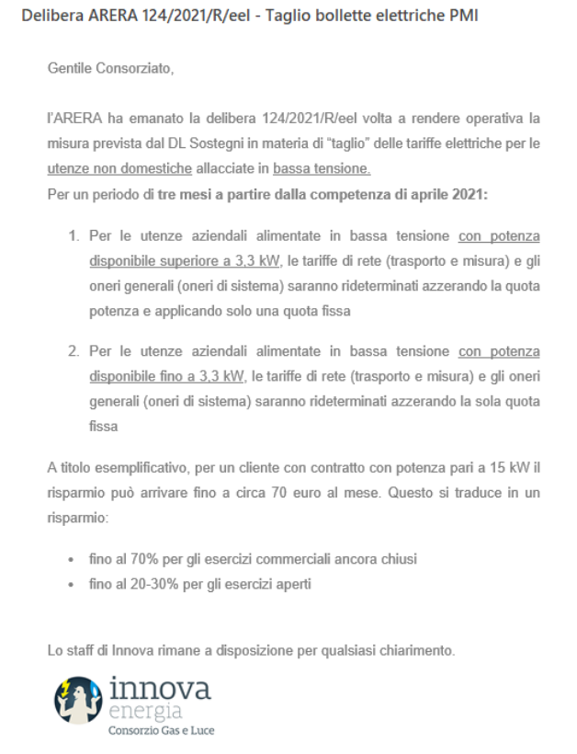

Slide 23
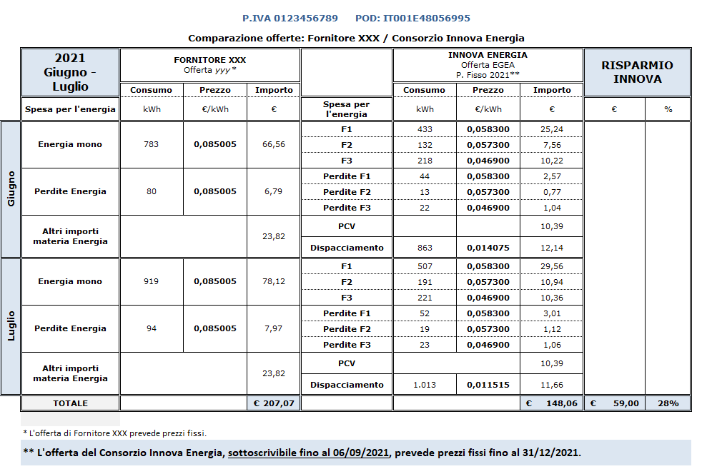
VALUTAZIONE DEL RISPARMIO
Il Consorzio effettua una valutazione scritta e gratuita della bolletta e, solo in caso di risparmio, propone l’ingresso in fornitura.

Slide 24
CONSULENZA SU
EFFICIENZA ENERGETICA E RINNOVABILI
Il Consorzio offre ai propri soci una consulenza su possibili interventi di efficienza energetica o su impianti a fonti rinnovabili.
In questo periodo sono molte, ad esempio, le richieste di analisi per possibili interventi legati al FOTOVOLTAICO.
Sulla base dei consumi rilevabili dalla bolletta e dell’esposizione degli immobili, il Consorzio fornisce le prime indicazioni in merito a risparmio e tempo di rientro:

Slide 25
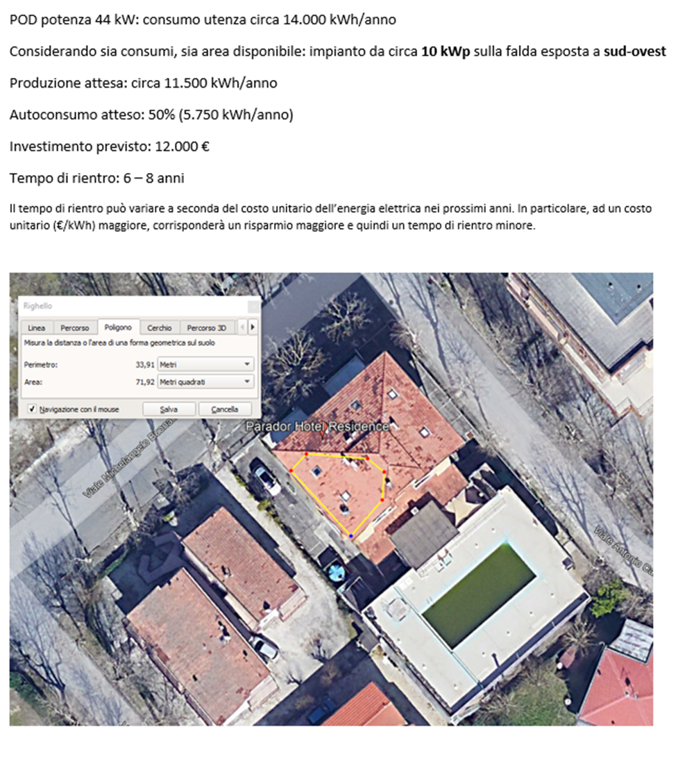

Slide 26
I VANTAGGI DI FAR PARTE DI UN CONSORZIO:
DIFENDERSI DALLE INGANNEVOLI OFFERTE DEL MERCATO LIBERO: far parte di un Consorzio significa anche essere tutelati da proposte poco trasparenti e da contratti che nascondono al loro interno numerose insidie.
FRUIRE DELLA CONSULENZA DI TECNICI COMPETENTI: il Consorzio si è dotato di un team di ingegneri e tecnici che studiano l’evoluzione del mercato dell’energia e del relativo contesto normativo per mantenere le proprie imprese sempre al passo con i tempi.
EVITARE LUNGHE E SNERVANTI TELEFONATE AI CALL-CENTER: il Consorzio assiste direttamente, e non tramite call-center, le proprie aziende per qualsiasi necessità: volture, subentri, aumenti di potenza, autoletture, pagamenti, ecc.

Slide 27

GRAZIE PER L’ATTENZIONE!
I NOSTRI CONTATTI:
Sede Legale e amministrativa:
P.za Comandini, 23
47042 Cesenatico (FC)
Tel. 0547 75621 Fax 0547 700034
e-mail: info@innovaenergia.it
www.innovagruppo.it
cliccando «Innova Energia Consorzio Nazionale»

